Slide 1
WebKit/Chromium Contribution Process
김규영
WebKit/Blink Developer
Notes:
<number>

Slide 2
Contents
WebKit/Chromium
Process Overview
Source Code 다운로드
Build
Patch 작성
Coding Style 검증
Layout Test 확인
Patch 업로드
추가 Tools

Slide 3


WebKit/Chromium
WebKit
Apple이 주도 하고 있는 오픈소스 Web Rendering 엔진
BSD, LGPL License
약 5,000,000 라인
Chromium
Google이 만든 Web Browser 오픈소스
프로젝트
Chromium 프로젝트를 기반으로 구글의
Browser Product인 Chrome 이 릴리즈 됨
BSD License
Third party library는 그 라이브러리의 라이센스를 따름
약 17,000,000 라인
[4]
[5]
Notes:
<number>

Slide 4
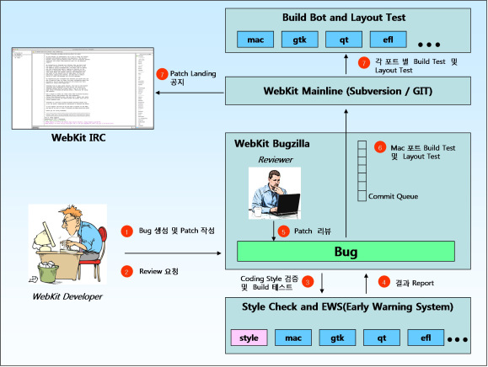
Process Overview

Slide 5
Source Code 다운로드
WebKit
git clone git://git.webkit.org/WebKit.git WebKit
Chromium
Download depot_tools
git clone https://chromium.googlesource.com/chromium/tools/depot_tools.git
Clone src
fetch blink --nosvn=True
Detail info
https://www.chromium.org/developers/how-tos/get-the-code
[1]
[2]

Slide 6
Build
WebKit
각 포트별 Dependency Package를 설치
Tools/Script/build-webkit –-platform=port (e.g. Mac, GTK, and EFL)
Mac: https://www.webkit.org/building/build.html
GTK: https://trac.webkit.org/wiki/BuildingGtk
EFL: https://trac.webkit.org/wiki/EFLWebKit
Chromium
Linux:https://code.google.com/p/chromium/wiki/LinuxBuildInstructions
Window: https://www.chromium.org/developers/how-tos/build-instructions-windows
Mac: https://code.google.com/p/chromium/wiki/MacBuildInstructions

Slide 7
Patch 작성
WebKit 및 Chromium은 기본적으로 Test Driven Development 모델
일반적으로 신규 Patch에 의해 Behavior가 변경될 때는 Test Case를 같이 작성 또는 기존 테스트 케이스의 수정이 필요
Patch Description은 자세히 작성할 수록 좋음
[9]

Slide 8
Coding Style 검증
WebKit
https://www.webkit.org/coding/coding-style.html
Tools/Script/check-webkit-style
Chromium
https://www.chromium.org/developers/coding-style

Slide 9
Layout Test 확인
Patch를 올리기 전 Regression 검증을 위해 Layout Test를 수행하여야 함
– WebKit
* Tools/Script/run-webkit-test –platform=mac/gtk/efl
– Chromium
* Linux/Mac: Tools/Scripts/run-webkit-tests
* Window: python Tools/Scripts/run-webkit-tests
* Android: Tools/Scripts/run-webkit-tests –android

Slide 10
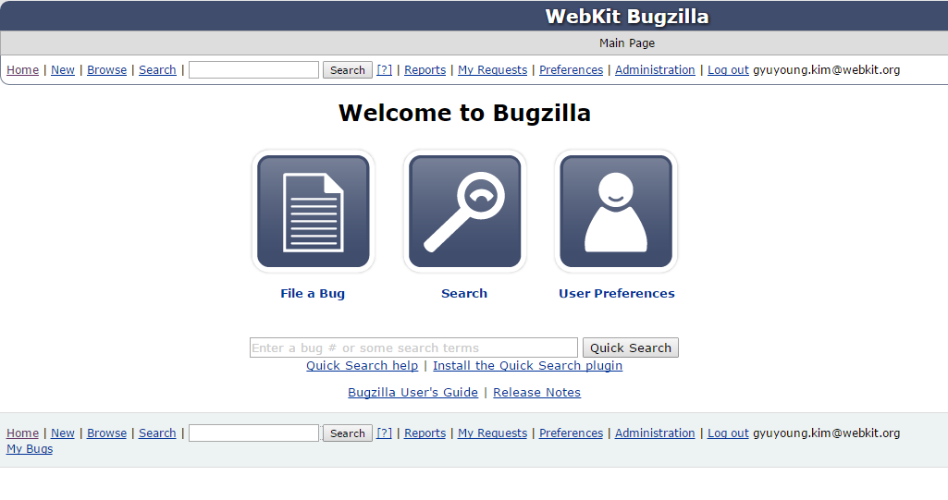
Patch 업로드 - WebKit
WebKit
Bugzilla : https://bugs.webkit.org/

Slide 11
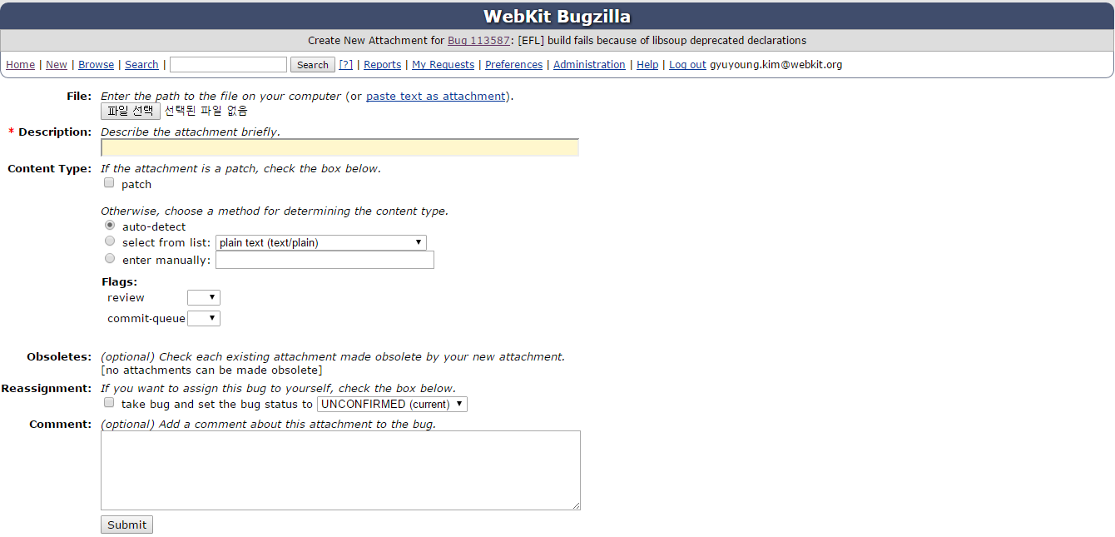
Patch 업로드 – WebKit (Cont.)
Patch upload
간단한 Patch Title
? : review 요청
+ : review 승인
- : review 거부

Slide 12
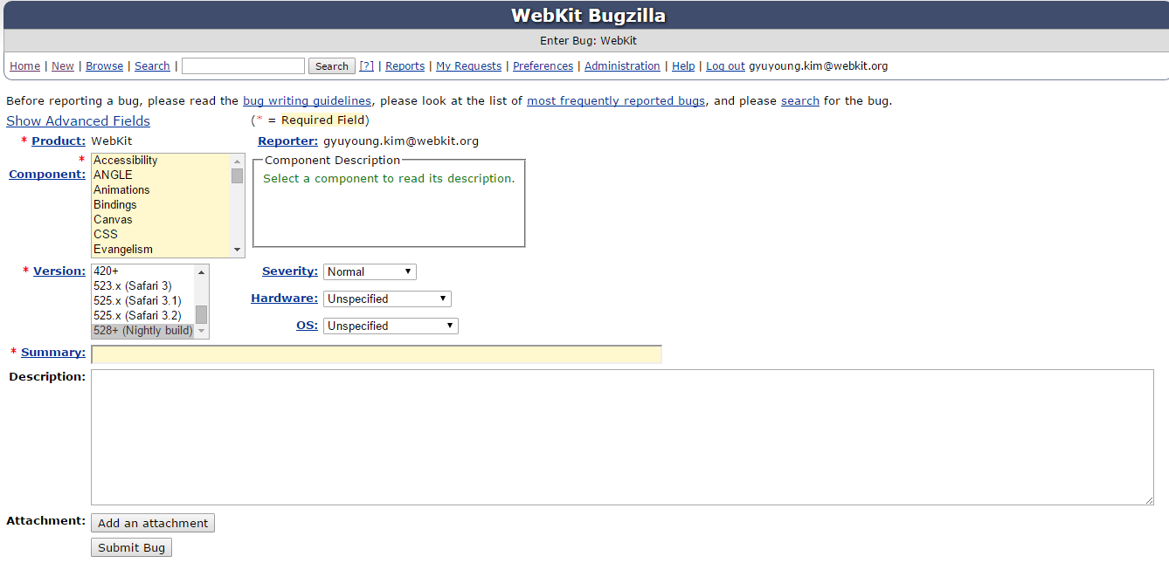
Patch 업로드 – WebKit (Cont.)
신규 Bug 생성
component 선택
Bug Title 입력
Bug 설명

Slide 13
Patch 업로드 – WebKit (Cont.)
Patch upload
간단한 Patch Title
? : review 요청
+ : review 승인
- : review 거부

Slide 14
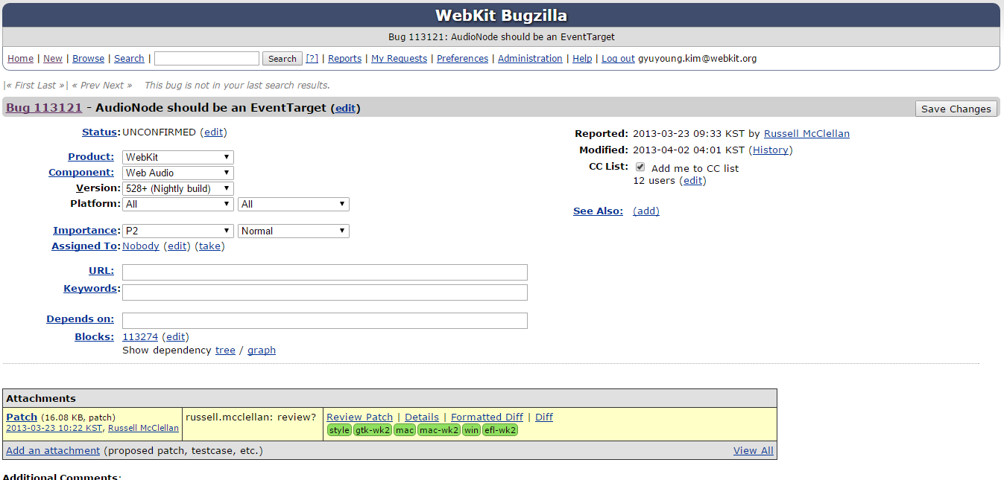
Patch 업로드 – WebKit (Cont.)
EWS 요청 및 Review 대기

Slide 15
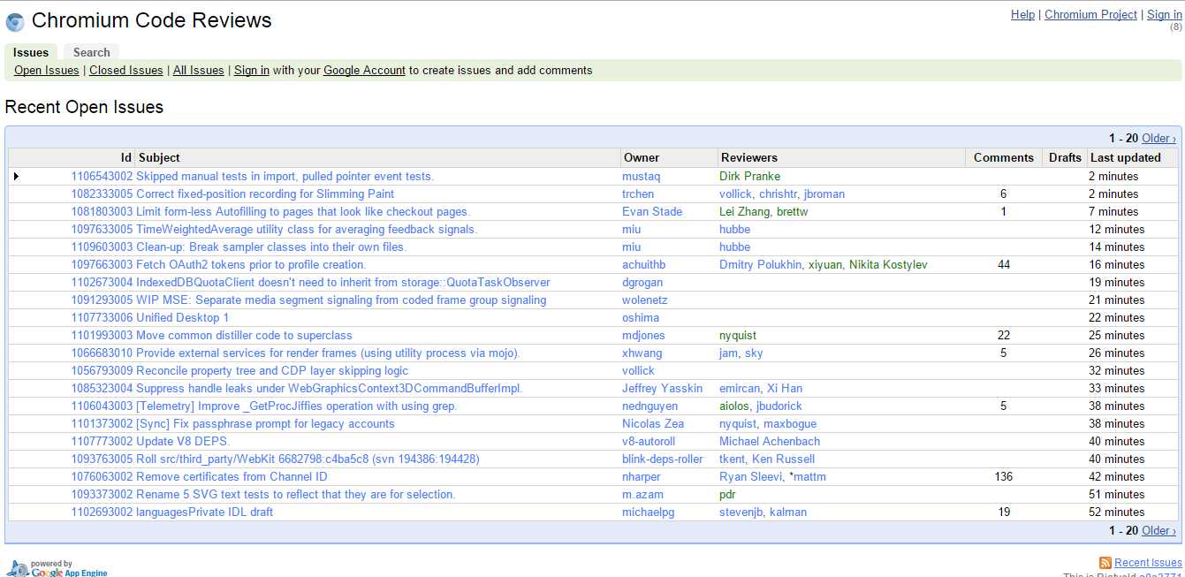
Patch 업로드 - Chromium
Chromium
Rietveld : https://codereview.chromium.org/

Slide 16
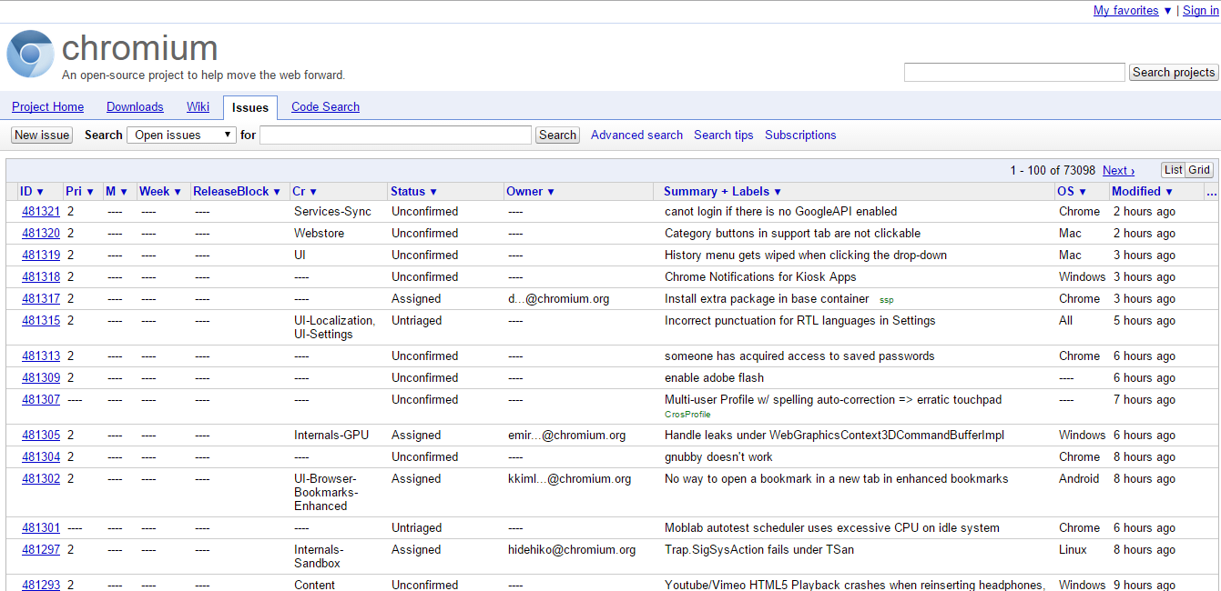
Patch 업로드 – Chromium (Cont.)
Issue 생성
https://code.google.com/p/chromium/issues/list

Slide 17
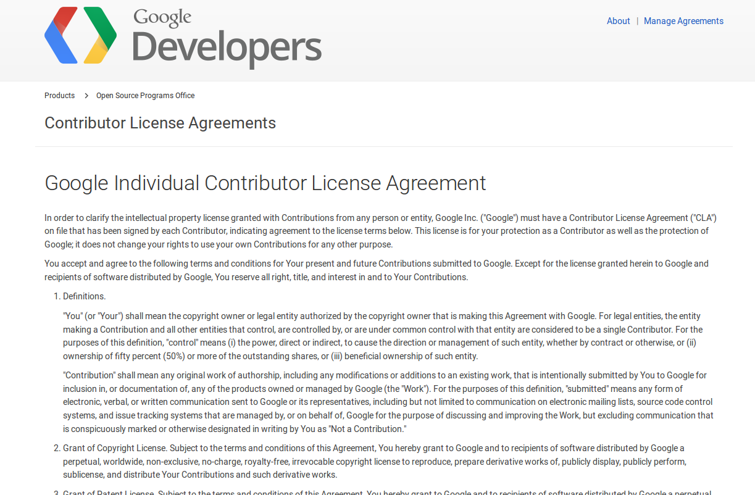
Patch 업로드 – Chromium (Cont.)
License 동의 필요
Google Opensource Project는 contribution 전에 코드 라이센스를 요구
https://cla.developers.google.com/about/google-individual?csw함=1

Slide 18
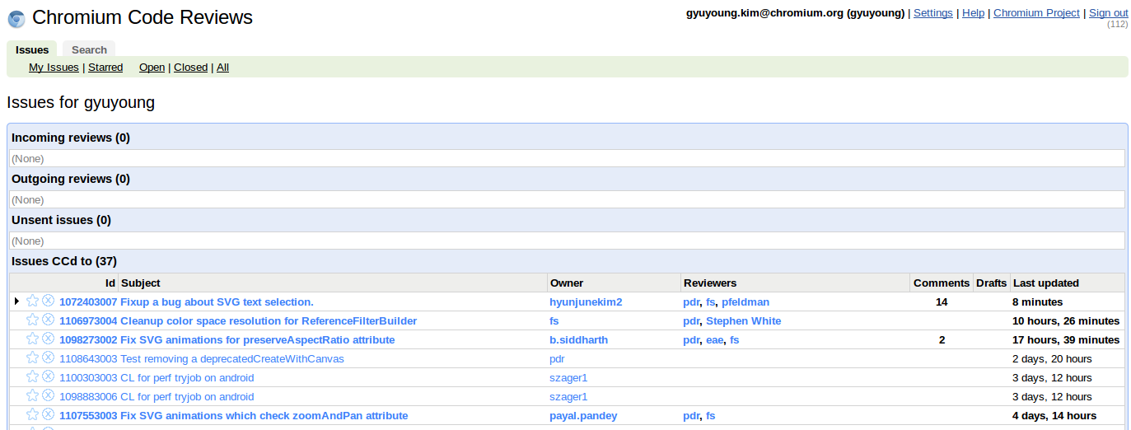
Patch 업로드 – Chromium (Cont.)
Patch upload
먼저 로컬 commit을 작성 후, git cl upload 를 통해서 Rietveld 에 업로드

Slide 19
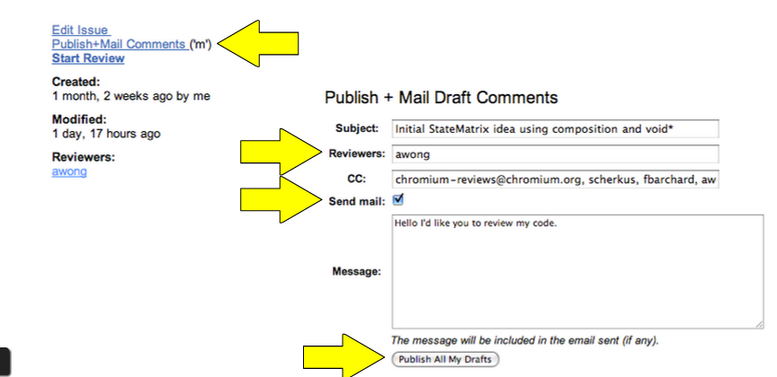
Patch 업로드 – Chromium (Cont.)
Review 요청
[3]

Slide 20
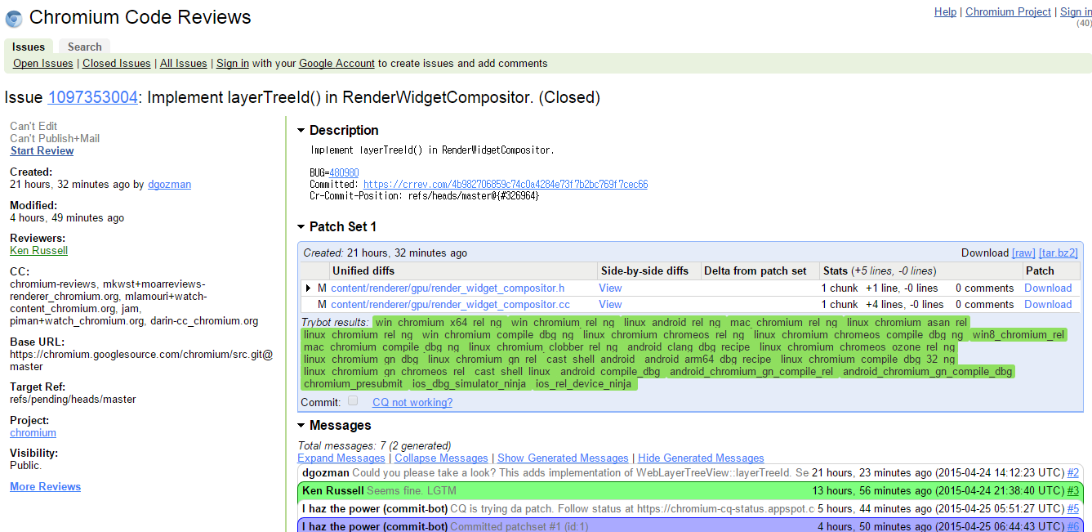
Patch 업로드 – Chromium (Cont.)
Trybot
LGTM : Review 승인
Not LGTM : Review 거부

Slide 21
추가 Tools
Mailing List 구독
WebKit
https://lists.webkit.org/mailman/listinfo
Chromium
https://www.chromium.org/developers/technical-discussion-groups
IRC
WebKit
freenode - #webkit, #webkit-efl, #webkit-kr
Chromium
freenode - #chromium, #blink

Slide 22
주요 command
WebKit
Tools/Script/build-webkit –efl
Tools/Script/prepare-changelog
Tools/Script/webkit-patch upload
Tools/Script/webkit-patch apply-attachment patch-id
Chromium
ninja -C out/Debug chrome/content_shell/blink_tests
git cl upload
git cl issue issue-number

Slide 23
Contribution Demo

Slide 24
Contact
gyuyoung.kim@webkit.org
or
Freenode #webkit, #webkit-kr IRC “gyuyoung”

Slide 25
Reference
[1] https://trac.webkit.org/wiki/UsingGitWithWebKit
[2] https://www.chromium.org/developers/how-tos/get-the-code
[3] https://docs.google.com/presentation/d/1abnqM9j6zFodPHA38JG1061rG2iGj_GABxEDgZsdbJg/present?slide=id.i0
[4] https://www.openhub.net/p/chrome
[5] https://www.openhub.net/p/WebKit
[6] https://www.webkit.org/building/build.html
[7] https://trac.webkit.org/wiki/BuildingGtk
[8] https://trac.webkit.org/wiki/EFLWebKit
[9] https://www.webkit.org/coding/contributing.html
[10] https://www.chromium.org/developers/testing/webkit-layout-tests

